Slide 1
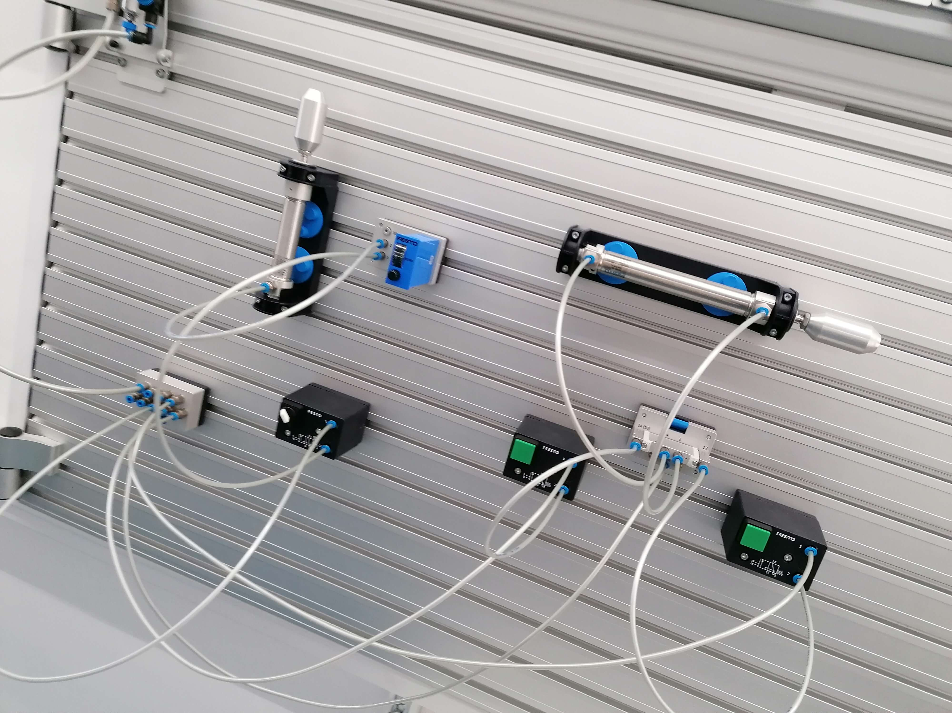
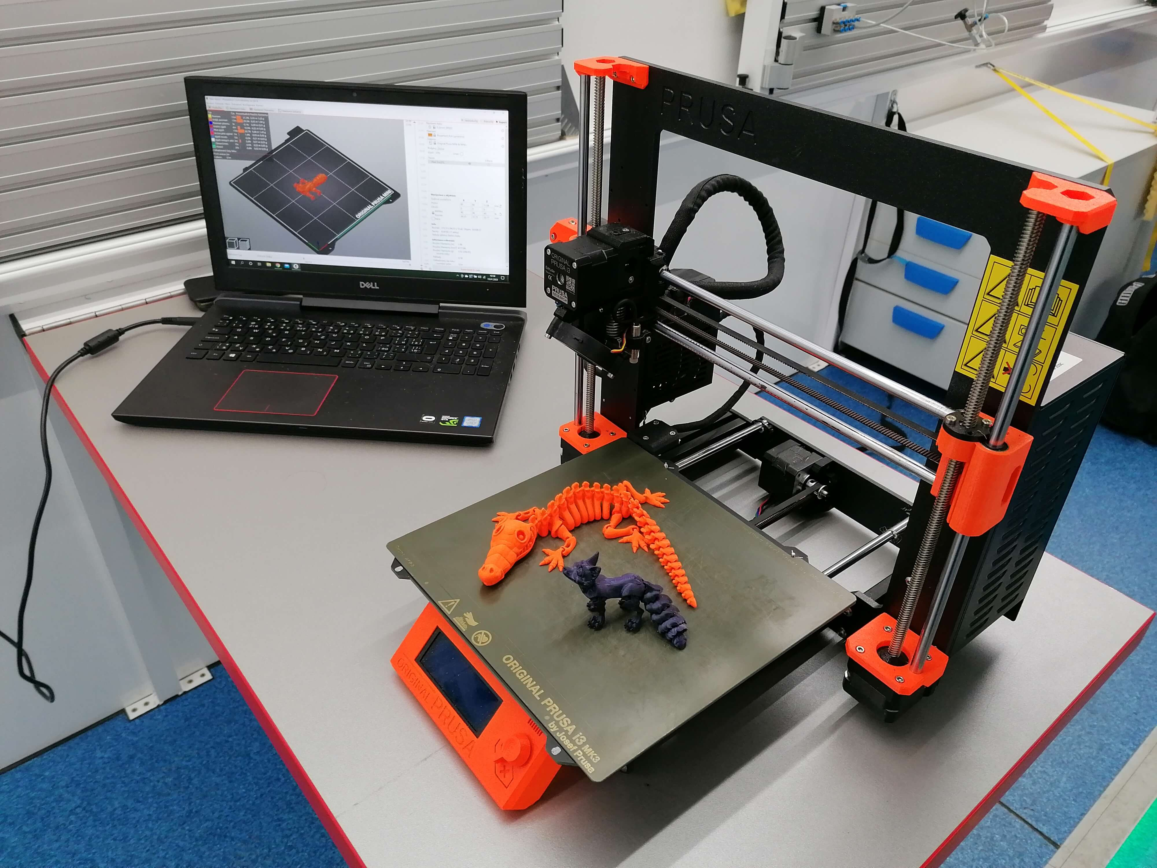
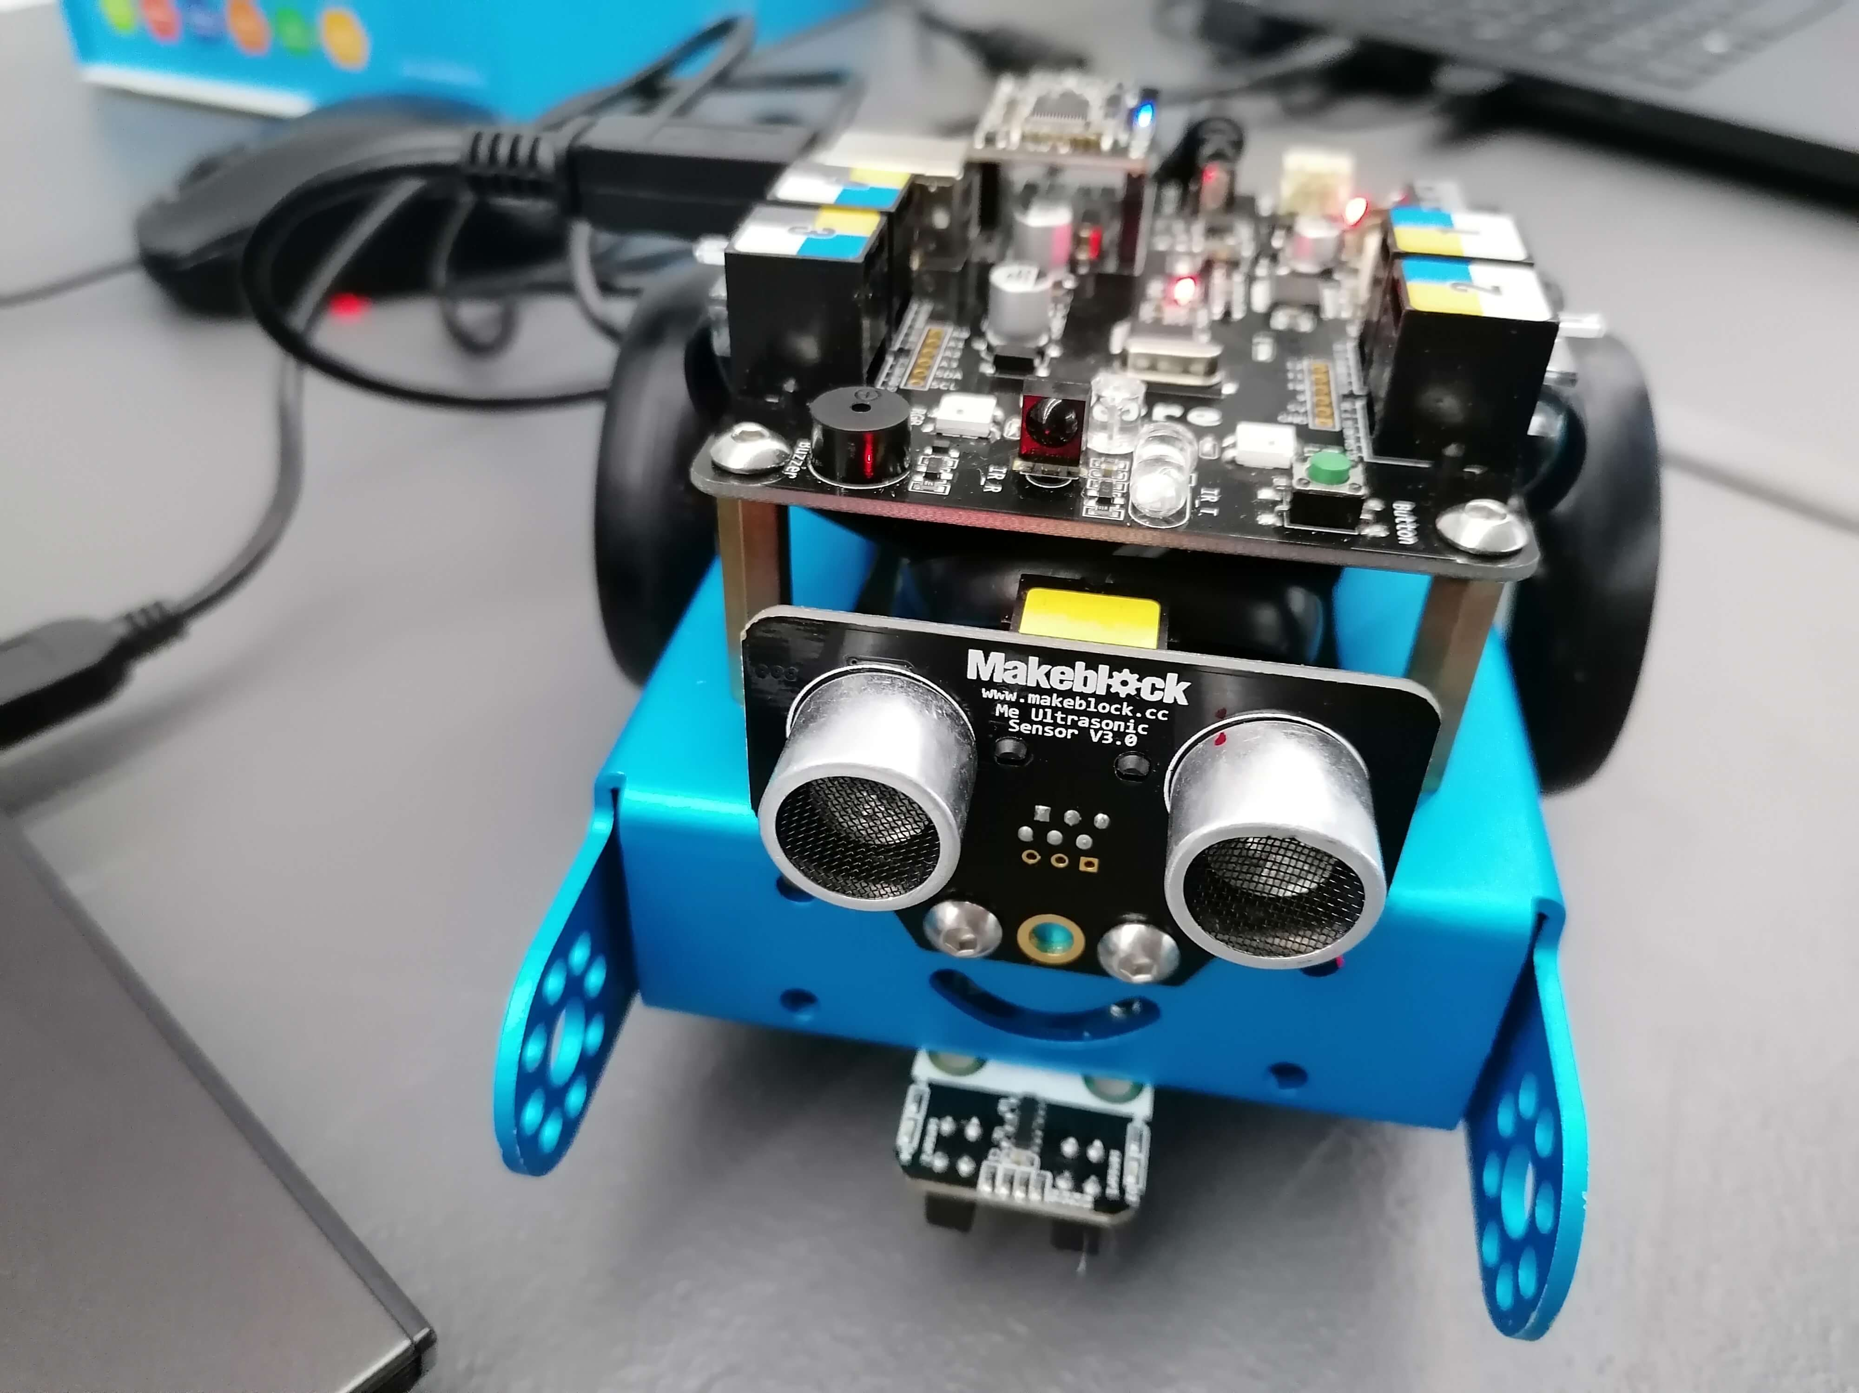
V KAMIONU/MOBILNÍ UČEBNĚ
Projektový den v ZŠ Chrast
Ve čtvrtek 9.6.2022
Program: 7.50 – 9.30 – aktivity pro všechny děti ze školy – mimo 8. třídy
9.35 – 11.00 – třída 8.A
11.00 – 12.25 – třída 8.B
13.00 – 14.25 – třída 8.C
Od 15.00 prezentace na téma inovativní metody ve výuce techniky a kariérové poradenství
Těšíme se na Vás, tým VISCu

